Slide 1
§4.2 Tussen de oorlogen
In deze presentatie leer je over:
De communistische Sovjet-Unie
Het kenmerkend aspect: het totalitair karakter van het communistisch politiek systeem
Welvaart en consumptie
Het kenmerkend aspect: de economische wereldcrisis
Het fascisme in Italië
Het kenmerkend aspect: het racistisch en totalitair karakter van het nationaalsocialisme
© Noordhoff Uitgevers

Slide 2
De communistische Sovjet-Unie
In 1917 kwamen communisten aan de macht in Rusland -> Sovjet-Unie.
Lenin en Stalin regeerden als dictators (alleenheersers).
Het communisme werd de bevolking opgedrongen door indoctrinatie (ideeën opdringen zodat iemand ze zonder kritiek overneemt).
© Noordhoff Uitgevers

Slide 3
Het kenmerkend aspect
De communisten maakten van de Sovjet-Unie een totalitaire staat: de staat controleerde alles en iedereen moest de ideeën van de leiders overnemen.
Tegenstanders werden opgesloten of vermoord.
Het totalitair karakter van het communistisch politiek systeem is een kenmerkend aspect van de tijd van de wereldoorlogen.
© Noordhoff Uitgevers

Slide 4
Welvaart en consumptie
In de jaren 1920 ging het goed met de economie in veel landen, vooral in de VS grote welvaart.
In de VS ontstond een consumptiemaatschappij, een samenleving waarin het kopen van luxe en genotsmiddelen heel belangrijk is.
© Noordhoff Uitgevers

Slide 5
Het kenmerkend aspect
In 1929: bedrijven in VS bleven met voorraden zitten -> ontslagen -> leningen niet terugbetaald -> banken en bedrijven failliet -> nog meer werklozen –> economische crisis (achteruitgang van de economie).
Vanuit VS verspreidde de crisis zich over de wereld.
De economische wereldcrisis is een kenmerkend aspect van de tijd van de wereldoorlogen.
© Noordhoff Uitgevers

Slide 6
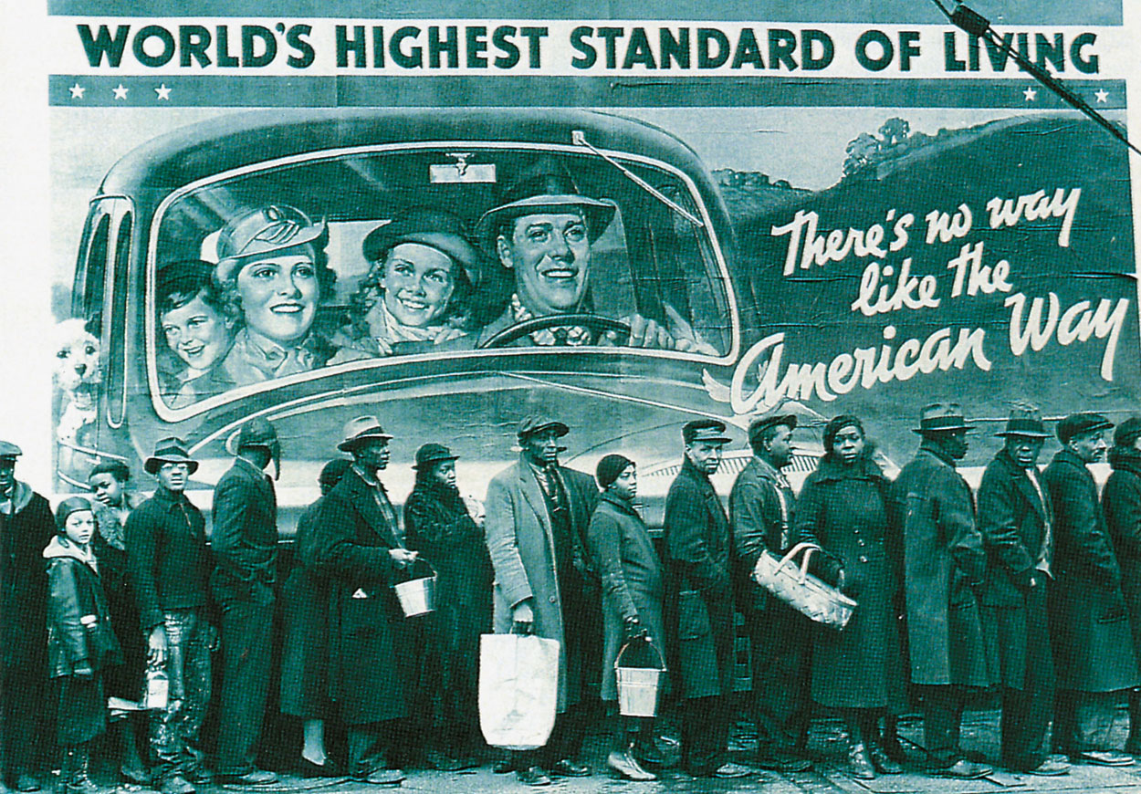
Een rij werklozen voor een billboard uit betere jaren.
© Noordhoff Uitgevers

Slide 7
Fascisme in Italië
Werkloosheid en armoede -> mensen verloren vertrouwen in democratie -> anti-democratische partijen groeiden.
In Italië kwamen fascisten onder leiding van Mussolini aan de macht.
Fascisme: zeer nationalistische, anti-democratische en totalitaire politieke beweging.
© Noordhoff Uitgevers

Slide 8
Het kenmerkend aspect
In Duitsland kwamen nazi’s onder leiding van Adolf Hitler aan de macht. Duitsland werd een totalitaire staat.
Nationaalsocialisme: zeer nationalistische, anti-democratische, totalitaire en racistische politieke beweging.
Het racistisch en totalitair karakter van het nationaalsocialisme is een kenmerkend aspect van de tijd van de wereldoorlogen.
© Noordhoff Uitgevers

Slide 9
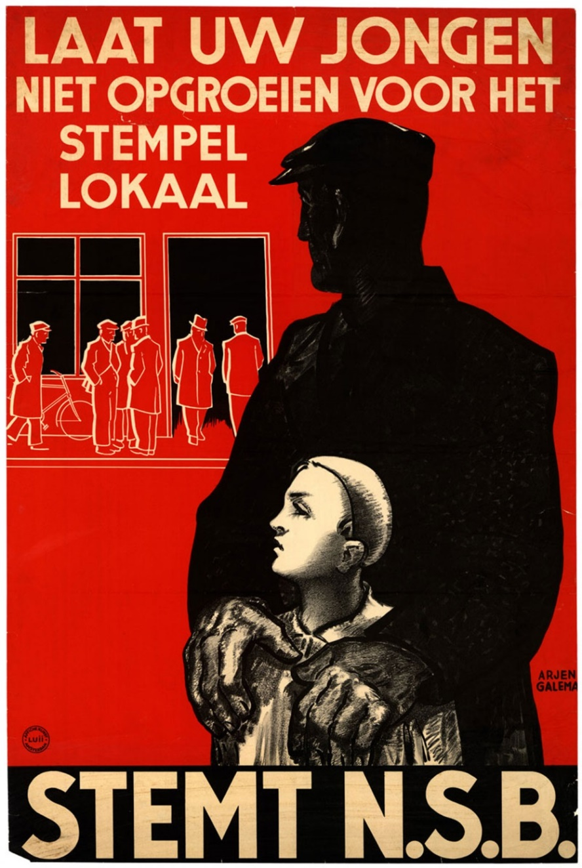
De Nationaalsocialistische Beweging (NSB) was een nationaalsocialistischepartij in Nederland.
© Noordhoff Uitgevers

